Slide 1
熹樂
操作簡報
2020/8/6

Slide 2
選單功能
資料表結構
基本操作
訂單
  訂單結構
  用印區域
專案獎金設定
  專案獎金試算
  超級獎金試算
報表：組織分配表

Slide 3
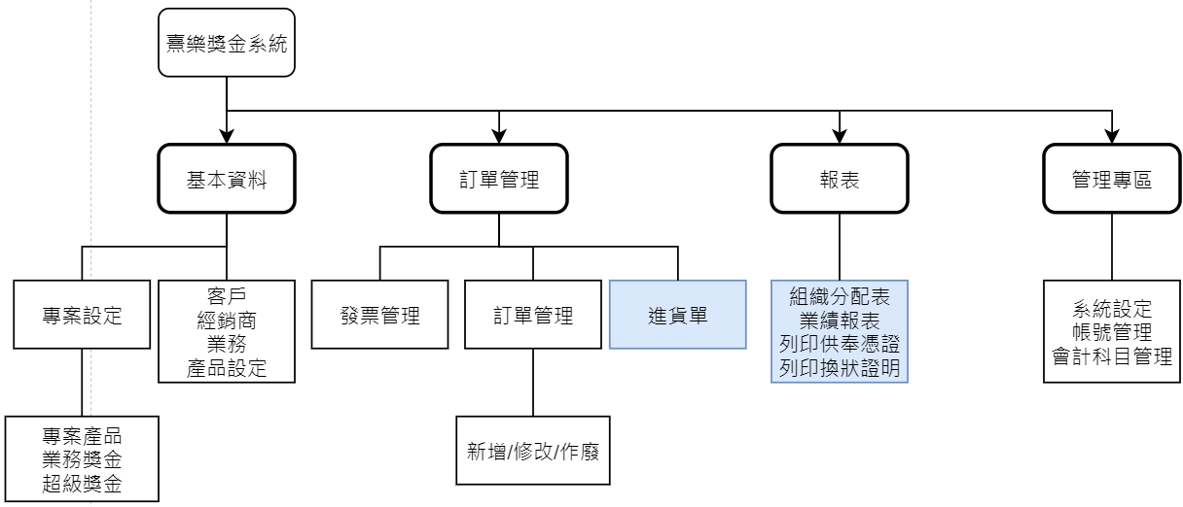
選單功能
尚未完成

Slide 4
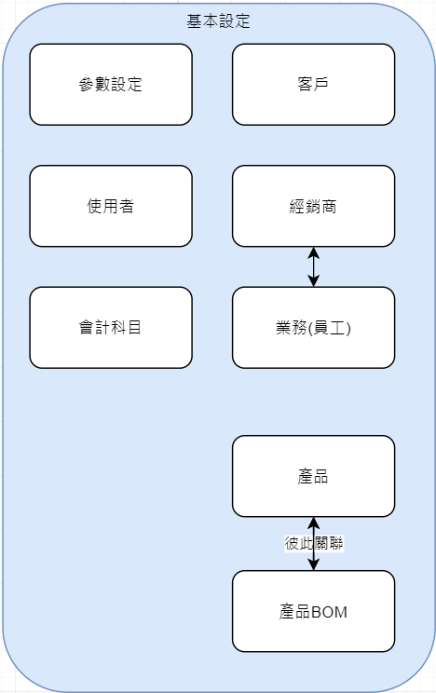
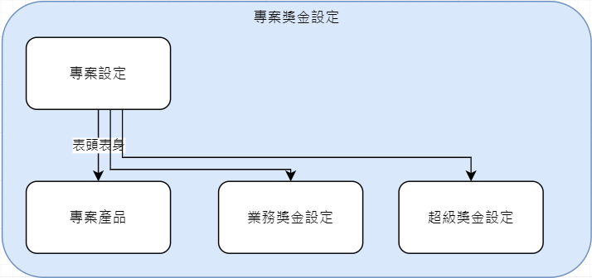
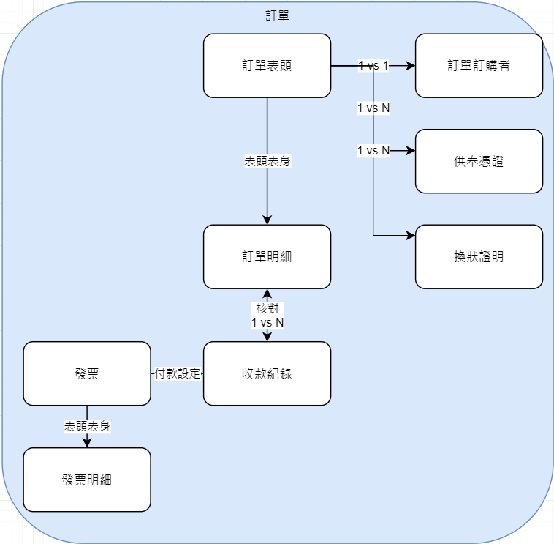
資料表結構

Slide 5
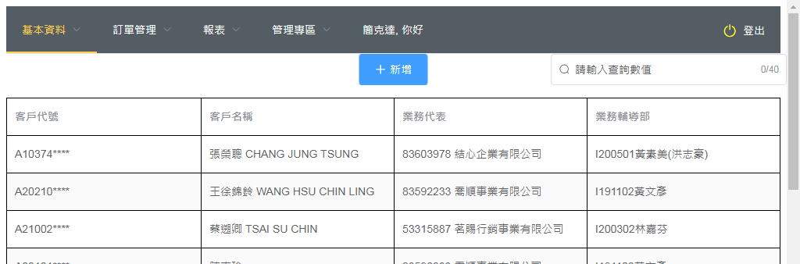
基本操作-一般(系統畫面)
選單
按鈕操作
資料

Slide 6
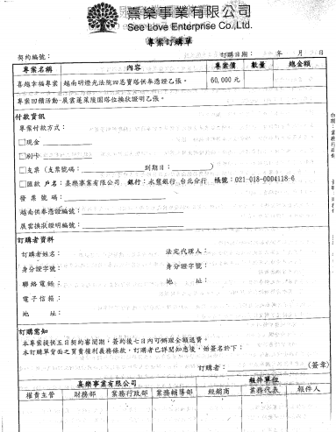
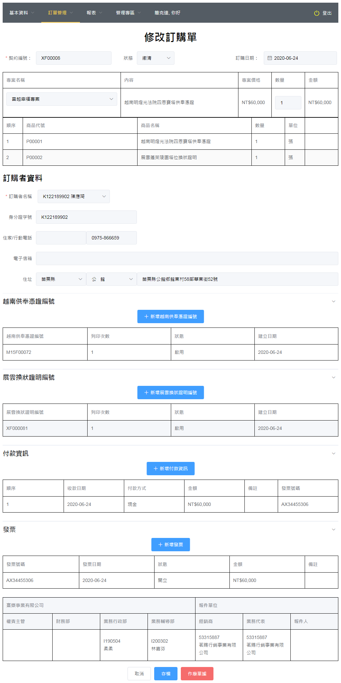
訂單結構
專案商品
專案商品
付款資訊
發票
供奉憑證
換狀證明
訂購者
供奉憑證
換狀證明
付款資訊
發票
訂購者
用印區域
用印區域

Slide 7
訂單用印區域
業務行政部
業務輔導部
經銷商
業務代表
訂單
建單人
經銷商
客戶
熹樂
對應窗口
對應
業務代表
所屬
經銷商

Slide 8
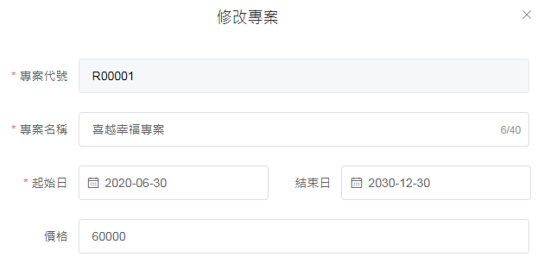
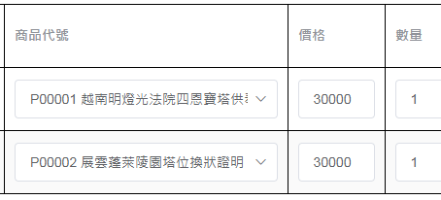
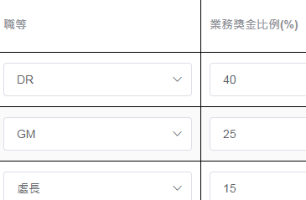
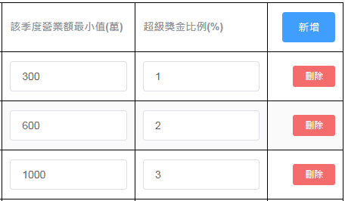
專案獎金設定(系統畫面)
商品
業務獎金
超級獎金

Slide 9
專案獎金試算
4~6月份訂單收款紀錄
業務 | 職等 | 專案 | 銷售總額(萬)
A | 經理 | 幸福 | 400萬
A | 經理 | 永福 | 30萬
專案業務獎金設定
專案超級獎金設定
專案 | 職等 | 獎金比例(%)
幸福 | 經理 | 25
永福 | 經理 | 15
專案 | 最低營業額 | 獎金比例
幸福 | 300萬 | 1%
永福 | 300萬 | 1%
業務獎金
超級獎金
業務 | 專案 | 獎金
A | 幸福 | 100萬
A | 永福 | 4.5萬
業務 | 專案 | 獎金
A | 幸福 | 4萬
A | 永福 | 0 (未達門檻)

Slide 10
超級獎金試算
組織 |  |  | 業績額 |  | 超級獎金
 |  |  | 營業額(萬) | 佣比(%) | 組織總發 | 個人實領
A |  |  | 4,500 | 7.5 | 337.5 | 147.5
 | B |  | 1,000 | 3 | 30 | 22
 |  | B1 | 200 |  |  | 未達標
 |  | B2 | 300 | 1 |  | 3
 |  | B3 | 500 | 1 |  | 5
 | C |  | 1,500 | 4 | 60 | 37
 |  | C1 | 300 | 1 |  | 3
 |  | C2 | 400 | 1 |  | 4
 |  | C3 | 800 | 2 |  | 16
 | D |  | 2,000 | 5 | 100 | 56
 |  | D1 | 300 | 1 |  | 3
 |  | D2 | 500 | 1 |  | 5
 |  | D3 | 1,200 | 3 |  | 36

Slide 11
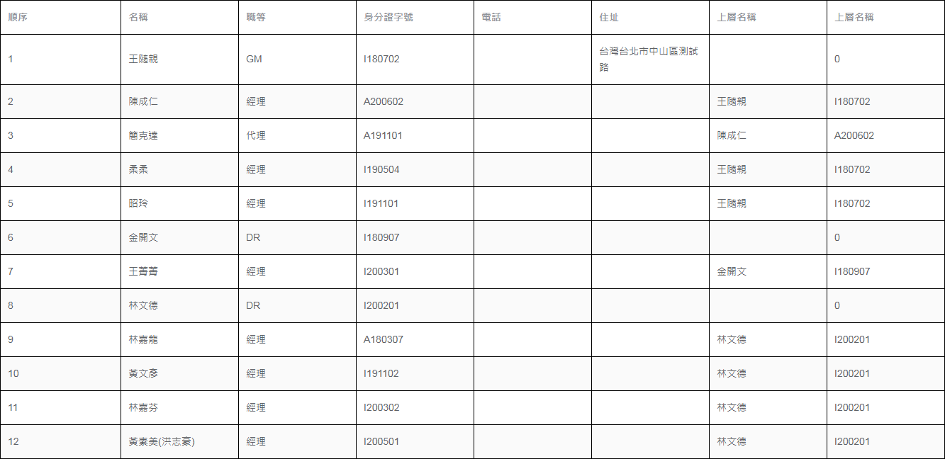
報表：組織分配表(系統畫面)

Slide 12


